Slide 1
Use case – modul barvy
Radomír Holešinský , Filip Němčovič , Marek Mazal

Slide 2
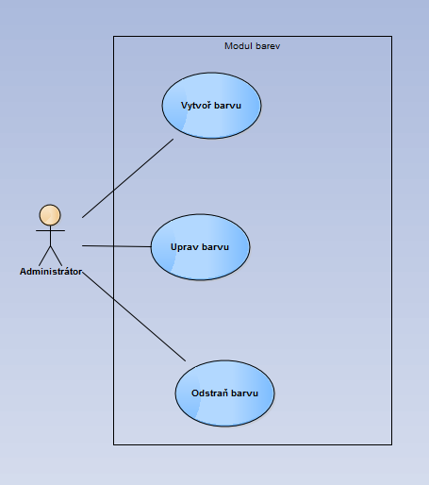

Slide 3
Vytvoření barvy
ID: | 1
Název: | Vytvoření barvy
Popis: | Systém vytvoří novou barvu
Primární aktéři: | Administrátor
Sekundární aktéři:
Předpoklady: | 1. Žádný
Následné podmínky: | 1. Byla vytvořena nová barva
Akce pro spuštění: | 1. Administrátor vybere „Vytvořit novou barvu“
Hlavní tok: | Systém vyzve k zadání názvu barvy Administrátor zadá název barvy Systém vyzve k zadání dostupnosti Administrátor zadá dostupnost Systém barvu uloží
Alternativní kroky:
Výjimky: | Storno Selhání operace Výpadek systému
Frekvence: | Občas
Speciální požadavky: | 1. Žádné

Slide 4
Vytvoření barvy
ID: | 1.E.1
Název: | Vytvoření barvy: Storno
Popis: | Administrátor ukončí případ užití
Primární aktéři: | Administrátor
Sekundární aktéři:
Předpoklady: | 1. Žádný
Následné podmínky: | 1. Barva nebyla vytvořena.
Akce pro spuštění: | 1. Administrátor vybere „Storno“, kdykoli v průběhu hlavního toku případu užití.
Tok: | 1. Systém vrátí administrátora do místa, odkud vyvolal případ užití.
Frekvence: | Zřídka

Slide 5
Vytvoření barvy
ID: | 1.E.2
Název: | Vytvoření barvy: Selhání operace
Popis: | Systém nedokáže pokračovat v případu užití a ukončí ho.
Primární aktéři: | Administrátor, nebo systém
Sekundární aktéři:
Předpoklady: | Systém neprovedl korektně některý krok hlavního toku případu užití Systém „nespadl“
Následné podmínky: | 1. Barva nebyla vytvořena.
Akce pro spuštění: | Selhání v libovolném kroku hlavního toku.
Tok: | 1. Systém informuje administrátora o selhání operace. 2. Systém vrátí administrátora do místa, odkud vyvolal případ užití.
Frekvence: | Zřídka

Slide 6
Vytvoření barvy
ID: | 1.E.3
Název: | Vytvoření barvy: Selhání systému
Popis: | Systém nedokáže pokračovat v činnosti.
Primární aktéři: | Administrátor, nebo systém
Sekundární aktéři:
Předpoklady: | Systém neprovedl korektně některou operaci. Systém nemůže pokračovat v činnosti.
Následné podmínky: | Barva nebyla vytvořena. Systém je ukončen.
Akce pro spuštění: | Selhání v libovolném kroku hlavního toku.
Tok: | 1. Systém informuje administrátora o selhání. 2. Systém se ukončí.
Frekvence: | Zřídka

Slide 7
Úprava barvy
ID: | 2
Název: | Úprava barvy
Popis: | Systém upraví stávající barvu
Primární aktéři: | Administrátor
Sekundární aktéři:
Předpoklady: | 1. Existuje vybraná barva
Následné podmínky: | 1. Byla upravena barva
Akce pro spuštění: | 1. Administrátor vybere „Upravit barvu“
Hlavní tok: | Systém vyzve k zadání nového názvu barvy Administrátor zadá nový název barvy Systém vyzve k zadání dostupnosti Administrátor zadá dostupnost Systém barvu uloží
Alternativní kroky:
Výjimky: | Storno Selhání operace Výpadek systému
Frekvence: | Občas
Speciální požadavky: | 1. Žádné

Slide 8
Úprava barvy
ID: | 2.E.1
Název: | Úprava barvy: Storno
Popis: | Administrátor ukončí případ užití
Primární aktéři: | Administrátor
Sekundární aktéři:
Předpoklady: | 1. Žádný
Následné podmínky: | 1. Barva nebyla upravena.
Akce pro spuštění: | 1. Administrátor vybere „Storno“, kdykoli v průběhu hlavního toku případu užití.
Tok: | 1. Systém vrátí administrátora do místa, odkud vyvolal případ užití.
Frekvence: | Zřídka

Slide 9
Úprava barvy
ID: | 2.E.2
Název: | Úprava barvy: Selhání operace
Popis: | Systém nedokáže pokračovat v případu užití a ukončí ho.
Primární aktéři: | Administrátor, nebo systém
Sekundární aktéři:
Předpoklady: | Systém neprovedl korektně některý krok hlavního toku případu užití Systém „nespadl“
Následné podmínky: | 1. Barva nebyla upravena.
Akce pro spuštění: | Selhání v libovolném kroku hlavního toku.
Tok: | 1. Systém informuje administrátora o selhání operace. 2. Systém vrátí administrátora do místa, odkud vyvolal případ užití.
Frekvence: | Zřídka

Slide 10
Úprava barvy
ID: | 2.E.3
Název: | Úprava barvy: Selhání systému
Popis: | Systém nedokáže pokračovat v činnosti.
Primární aktéři: | Administrátor, nebo systém
Sekundární aktéři:
Předpoklady: | Systém neprovedl korektně některou operaci. Systém nemůže pokračovat v činnosti.
Následné podmínky: | Barva nebyla upravena. Systém je ukončen.
Akce pro spuštění: | Selhání v libovolném kroku hlavního toku.
Tok: | 1. Systém informuje administrátora o selhání. 2. Systém se ukončí.
Frekvence: | Zřídka

Slide 11
Odstranění barvy
ID: | 3
Název: | Odstranění barvy
Popis: | Systém smaže barvu
Primární aktéři: | Administrátor
Sekundární aktéři:
Předpoklady: | 1. Existuje vybraná barva
Následné podmínky: | 1. Byla smazána vybraná barva
Akce pro spuštění: | 1. Administrátor vybere „smazat barvu“
Hlavní tok: | Systém vyzve k potvrzení smazání barvy Administrátor zadá potvrdí smazání barvy Systém barvu smaže
Alternativní kroky:
Výjimky: | Storno Selhání operace Výpadek systému
Frekvence: | Občas
Speciální požadavky: | 1. Žádné

Slide 12
Odstranění barvy
ID: | 3.E.1
Název: | Odstranění barvy: Storno
Popis: | Administrátor ukončí případ užití
Primární aktéři: | Administrátor
Sekundární aktéři:
Předpoklady: | 1. Žádný
Následné podmínky: | 1. Barva nebyla odstranena.
Akce pro spuštění: | 1. Administrátor vybere „Storno“, kdykoli v průběhu hlavního toku případu užití.
Tok: | 1. Systém vrátí administrátora do místa, odkud vyvolal případ užití.
Frekvence: | Zřídka

Slide 13
Odstranění barvy
ID: | 3.E.2
Název: | Odstranění barvy: Selhání operace
Popis: | Systém nedokáže pokračovat v případu užití a ukončí ho.
Primární aktéři: | Administrátor, nebo systém
Sekundární aktéři:
Předpoklady: | Systém neprovedl korektně některý krok hlavního toku případu užití Systém „nespadl“
Následné podmínky: | 1. Barva nebyla odstraněna.
Akce pro spuštění: | Selhání v libovolném kroku hlavního toku.
Tok: | 1. Systém informuje administrátora o selhání operace. 2. Systém vrátí administrátora do místa, odkud vyvolal případ užití.
Frekvence: | Zřídka

Slide 14
Odstranění barvy
ID: | 3.E.3
Název: | Odstranění barvy: Selhání systému
Popis: | Systém nedokáže pokračovat v činnosti.
Primární aktéři: | Administrátor, nebo systém
Sekundární aktéři:
Předpoklady: | Systém neprovedl korektně některou operaci. Systém nemůže pokračovat v činnosti.
Následné podmínky: | Barva nebyla odstraněna. Systém je ukončen.
Akce pro spuštění: | Selhání v libovolném kroku hlavního toku.
Tok: | 1. Systém informuje administrátora o selhání. 2. Systém se ukončí.
Frekvence: | Zřídka

Slide 15
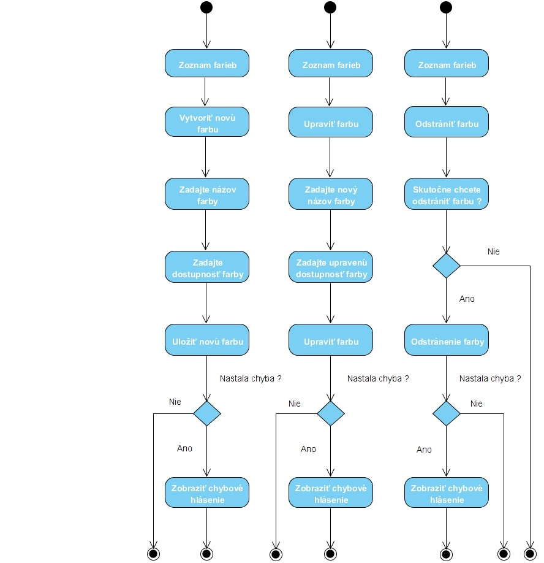

Slide 16
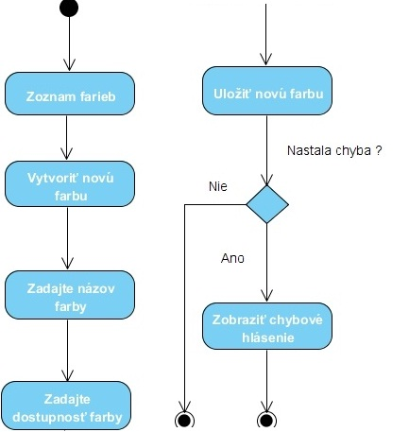
Vytvoriť novú farbu
Umožňuje vytvoriť novú farbu, ktorá bude použitá pri tlači.
Systém zobrazí základný formulár kde sa nachádza pole pre:
Názov novej farby
Dostupnosť farby
Ak sa uloženie novej farby podarilo, systém odkazuje naspäť na zoznam farieb.
V prípade že nastala chyba, systém zobrazí chybovú hlášku

Slide 17
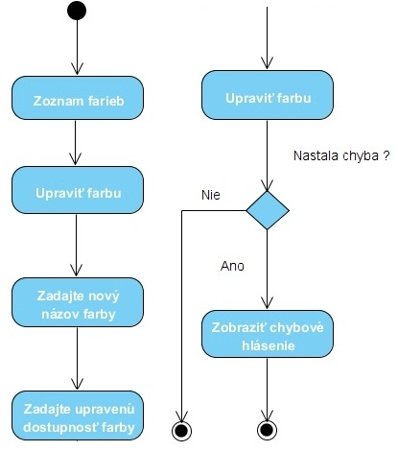
Upravit barvu
Umožňuje upravit informace o uložené barvě, která bude použita při tisku.
Systém zobrazí základní formulář, kde se nachází pole pro:
Nový název barvy
Nová dostupnost barvy
Když se uložení úpravy barvy podařilo, systém odkazuje nazpět na seznam barev.
V případe že nastala chyba, systém zobrazí chybovou hlášku.

Slide 18
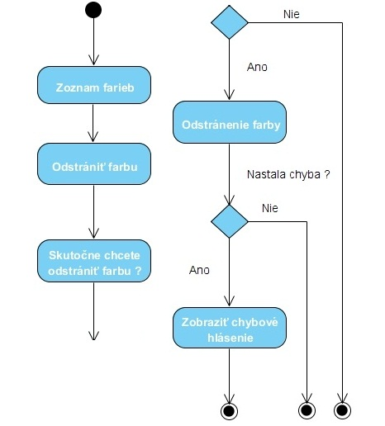
Odstranit barvu
Umožňuje odstranit uloženou barvu.
Systém zobrazí kontrolní otázku, jestli chce administrátor skutečně odstranit barvu
V případě že vybere možnost „Ano“, proběhne odstranění a následně přesměrování zpět na seznam barev.
V případě že vybere možnost „Ne“, proběhne přesměrování zpět na seznam barev.
V případě že nastala chyba, systém zobrazí chybovou hlášku.

